Slide 1
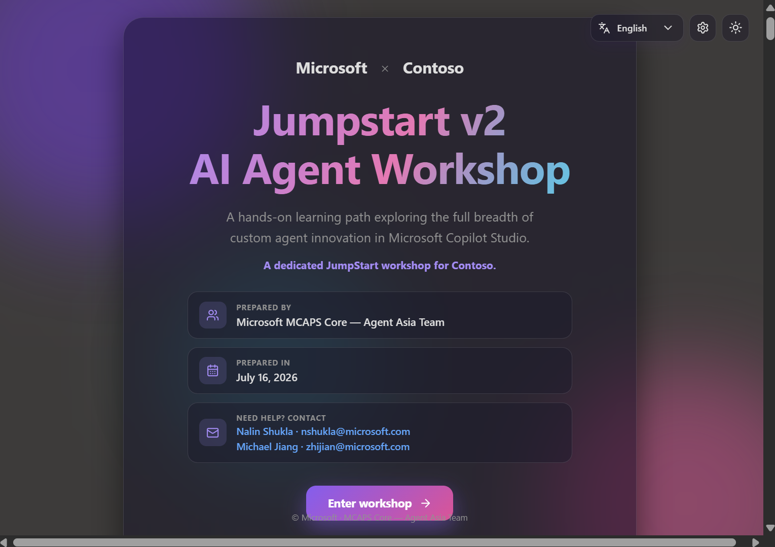
● Microsoft Copilot Studio
AI Agent Workshop
by Microsoft Agent GBB
Microsoft Copilot Studio에서 다양한 맞춤형 Agent를 구축하는 실습형, 자기 주도, 다국어 랩 경험.
Microsoft MCAPS Core — Agent Asia Team · July 16, 2026
가이드 랩 6개
29단계
8개 언어
공유 링크 1개
라이브 워크숍
aka.ms/ai-agent-jumpstart-v2

Slide 2
🎬 한마디로
스스로 진행되는 워크숍 — 학습자는 재생만 누르면 됩니다 ▶️
JumpStart v2는 “슬라이드+데모” 세션을 직접 해보는 실시간 랩 앱으로 바꿉니다. 참가자는 링크 하나를 열고 언어를 선택해 실제 Agent를 단계별로 구축하며 — 여러분은 일일이 챙기는 대신 퍼실리테이션에 집중합니다.
🧪
👣
6
29
실습 랩
가이드 단계
🖥️ 자기 주도, 브라우저 기반, 설치 불필요
🌍
🔁
📋 모든 단계는 복사해 바로 쓰고 스크린샷으로 안내
8
∞
🤝 내부 역량 강화와 고객 워크숍 모두에 적합
개 언어
재사용, 모든 고객

Slide 3
🧭 학습 경로
여섯 개의 랩, 첫 Agent부터 실시간 음성까지 🎙️
01
🤖
02
🗂️
03
📝
Agent Maker 만나기
비즈니스 컨텍스트 가져오기
근거 기반 RFP
Microsoft.com + Microsoft Learn MCP로 근거 있는 다국어 Agent 구축.
Dataverse MCP, 재사용 가능한 Skills, Memory, CoWork 고객 360 워크플로.
Work IQ + Microsoft IQ가 Office 전반에서 출처 있는 RFP/RFI 응답 생성.
04
🔌
05
📨
06
🎙️
전문 Agent 연결
멀티 Agent 이메일 워크플로
실시간 음성 Agent
ServiceNow 지식 + 티켓, 연결된 Agent, Teams 및 M365 Copilot.
수신 메일 분류 → 적합한 Agent로 라우팅 → 맞춤형 회신.
클래식 Agent + 실시간 음성, 다국어, 테스트 창에서 실시간 검증.

Slide 4
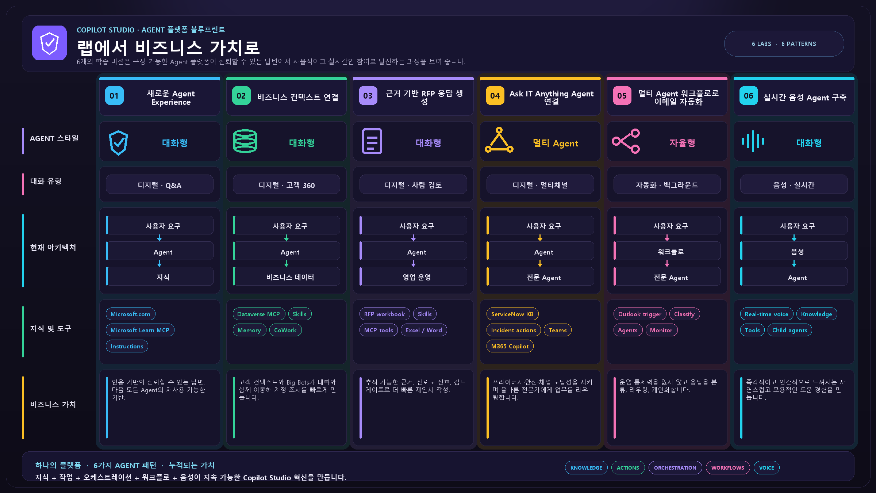

Slide 5
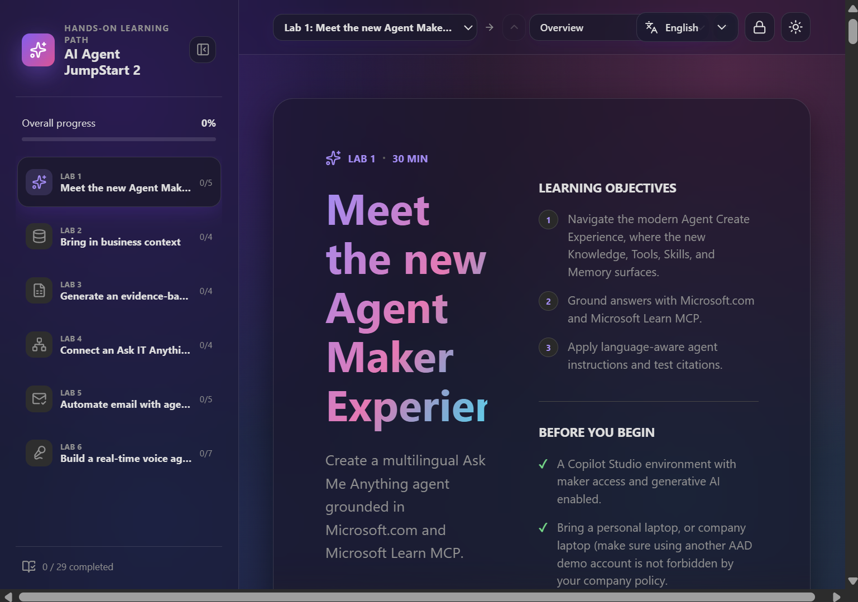
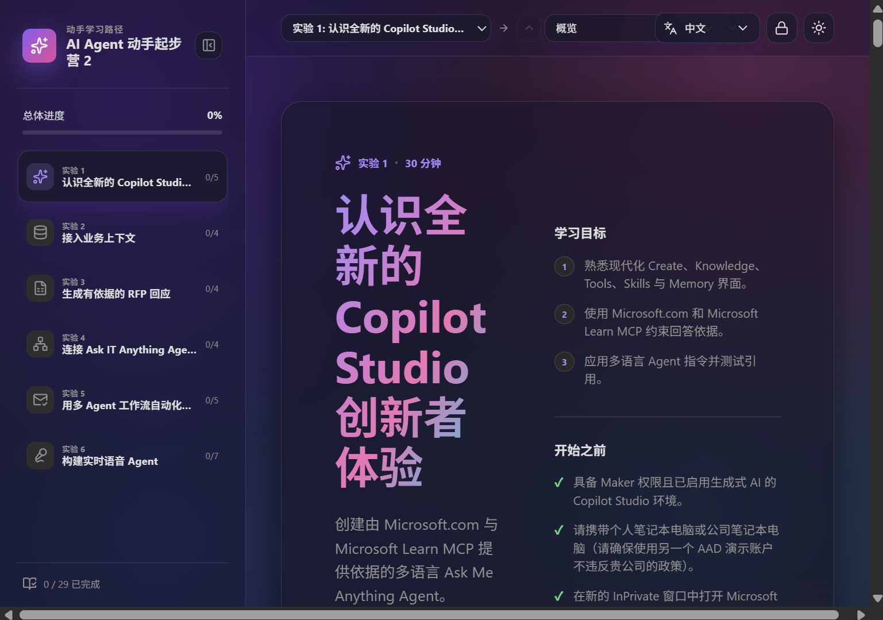
고유 기능 01
설계부터 다국어
클릭 한 번으로 English, 简体中文, 廣東話(香港), 繁體中文(台灣), 日本語, 한국어, ไทย, हिन्दी 사이에서 랩 경험 전체(같은 페이지, 안내, 사이드바, UI)가 전환됩니다.
제품명, 프롬프트, 도구 이름은 의도적으로 영어 유지
복사해 쓰는 프롬프트가 “번역으로 왜곡”되지 않습니다
현지화된 스크린샷이 없으면 자동으로 영어 스크린샷으로 대체
EN
简体中文
廣東話
繁體中文
日本語
한국어
ไทย
हिन्दी

Slide 6
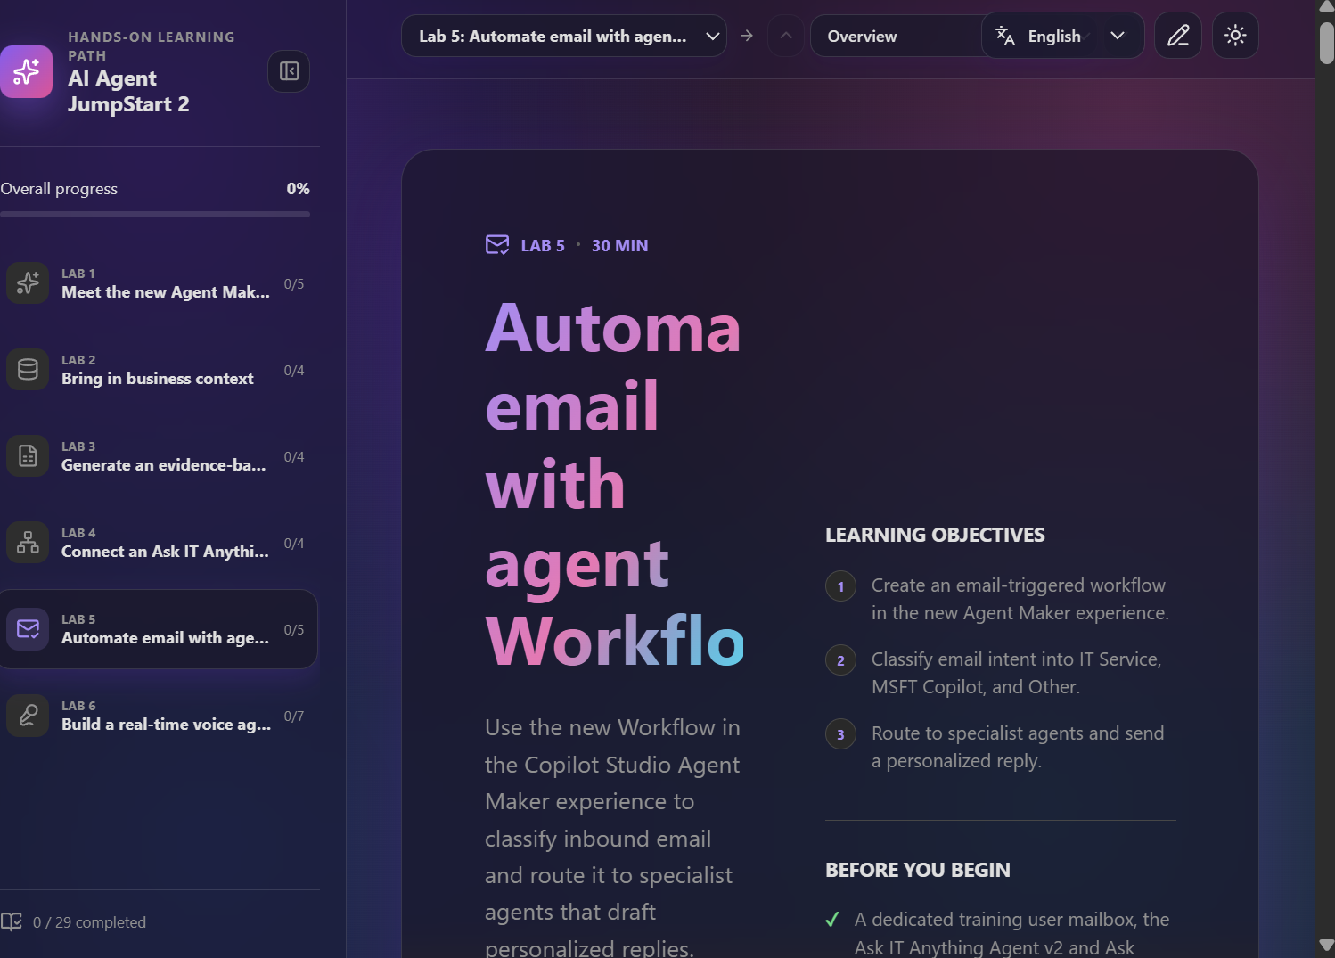
고유 기능 02
직접 해보며 배우는, 정말 즐거운 UX
◆
Markdown이 풍부한 단계
제목, 표, 콜아웃, 강조가 아름답게 렌더링.
◆
복사해 바로 쓰는 프롬프트
모든 지침을 클릭 한 번으로 클립보드에.
◆
진행 상황 추적
전체 29단계의 단계별 완료를 로컬 저장.
◆
완료 시 불꽃놀이
단계를 마칠 때마다 축하 연출로 보상.
◆
글래스 UI, 라이트 & 다크
모던한 프로스트 글래스 디자인, 어디서나 테마 대응.

Slide 7
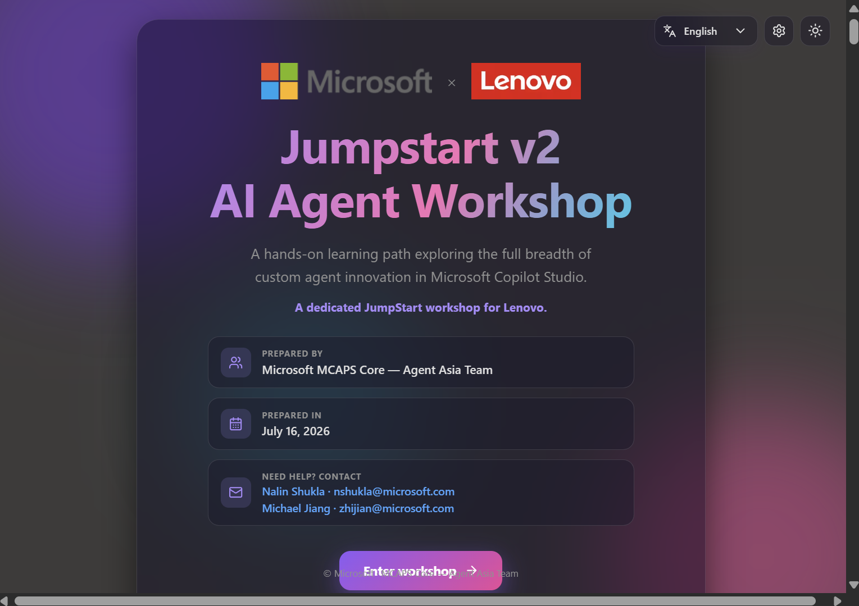
고유 기능 03
몇 초 만에 전용 워크숍을 공동 브랜딩
◇
Microsoft × 고객
고객 이름이나 로고를 설정하고 참가자 이메일을 등록해 랩 접근을 확인 — 표지가 즉시 공동 브랜딩.
◇
저장 및 재사용
워크숍 기록: 과거 설정을 저장, 불러오기, 빠른 검색.
◇
로고는 URL 또는 업로드
자체 완결 — 외부 이미지 호스팅 불필요.
◇
비밀번호 보호
브랜딩 변경은 퍼실리테이터만 — 편집 모드와 동일한 게이트.

Slide 8
고유 기능 04
한 번 게시하면 — 모두가 봅니다
1
2
3
4
로컬에서 구성
→
적용 및 커밋
→
자동 배포
→
모두가 봅니다
메이커 뷰에서 브랜딩 설정 및 랩 콘텐츠 편집.
브랜딩과 콘텐츠는 branding.json + labs.json으로 배포.
푸시할 때마다 GitHub Actions가 빌드하여 GitHub Pages에 게시.
참가자는 라이브 URL만 열면 — 같은 콘텐츠, 같은 브랜드.
사용자별 설정이 필요 없습니다. 게시된 파일이 모든 방문자의 단일 진실 소스입니다.

Slide 9
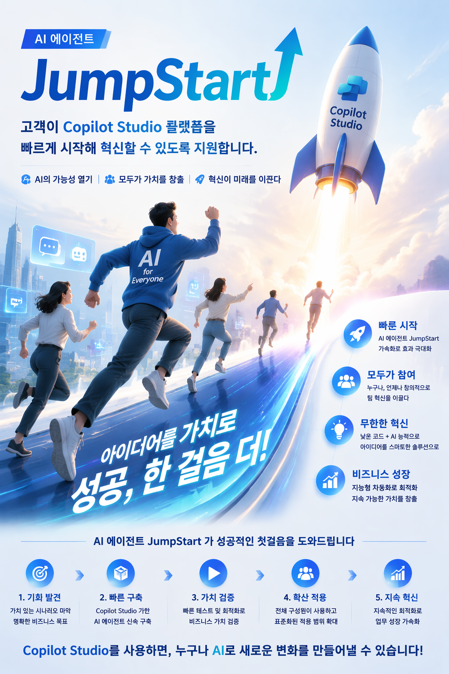
⚡ JumpStart V2
랩에서 임팩트로
⚡
빠른 시작
링크 하나로 시작 — 설치도 설정도 없이.
🙌
셀프 서비스 & 자기 주도
참가자가 스스로 진행하고 당신은 퍼실리테이션.
📋
복사하고 빌드
복사 가능한 프롬프트로 각 단계를 진짜 작동하는 Agent로.
🌍
다국어 지원
여덟 개 언어, 하나의 공유 링크.
🚀
랩에서 임팩트로
실제 비즈니스 가치를 주는 Agent를 빠르게 제공.

Slide 10
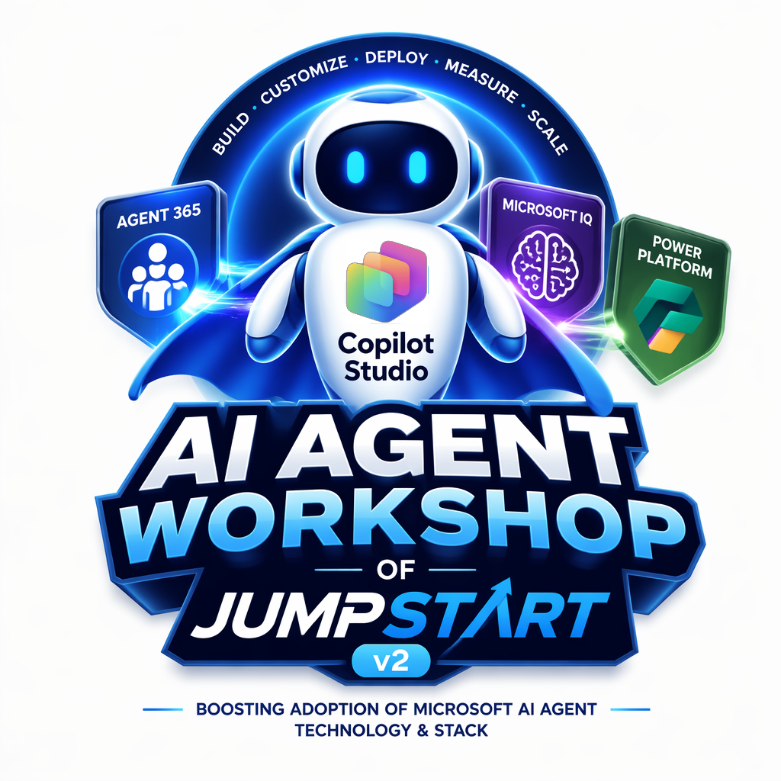

● 언제든 준비 완료
AI Agent Workshop을 다음 고객 워크숍으로
내부 역량 강화든 외부 고객 행사든 — 공동 브랜딩하고 링크를 공유해 참가자가 실제 Agent를 직접 만들게 하세요.
Michael Jiang
zhijian@microsoft.com
Microsoft MCAPS Core — Agent Asia Team
라이브 워크숍
aka.ms/ai-agent-workshop-v2
AI Agent Workshop v-Team의 기여에 감사드립니다
Nalin Shukla
Scott Berry
Steve Ng
Anand Ponnusamy

